Slide 1

코로나19 API를 통한
데이터 수집 및 태블로 시각화
오구 – 김민형 박경빈 조민호 최원희

Slide 2

목 차
프로젝트 개요
흐름도
데이터 구성
분석 결과 및 시각화
결론
시사점

Slide 3
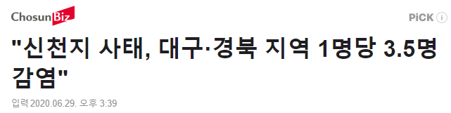



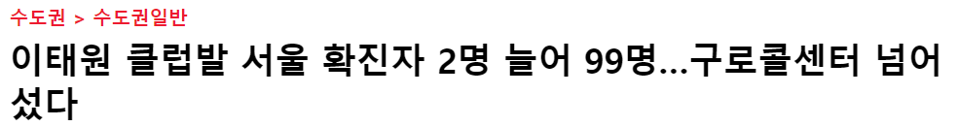



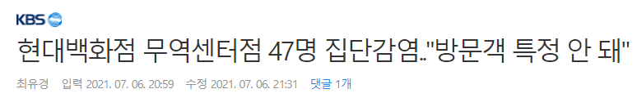

프로젝트 개요
2020년부터 본격적으로 시작된 코로나19
코로나19 백신과 치료제
온라인 활동의 확산
코로나19 데이터 시각화를 통한 우리나라 코로나19 관련 현황 및 인사이트 도출
# 오구
Notes:
코로나 19는 2020년 부터 본격적으로 우리나라에 전염되기 시작하여 현재 하루 약 2000명의 확진자가 발생하고 있습니다.
약 1년반의 기간동안 대구 신천지교회나 이태원 클럽 등으로 인한 집단감염이 발생하여 확진자가 폭증하는 등 여러가지 일들이 있었고
그로인해 우리 일상생활의 모습 역시 많은 변화가 있었습니다.
우리나라는 올해 2월 26일을 시작으로 아스트라 제네카 코로나19 백신 접종이 시작되었으며 이후 지금까지 화이자, 모더나 등의 백신을 도입하여 현재 접종중에 있습니다.
또한 확산세 증가에 따라 자연스럽게 정부 방침 등으로 인해 오프라인 만남이 줄어들어 온라인으로 대체되었으며 줌이나 넷플릭스 등의 온라인 산업이 더욱 주목받았습니다.
이에 따라 저희조는 코로나19 데이터 시각화를 통해 우리나라 코로나19 관련 현황을 확인하고
관련된 인사이트를 도출하는 것을 프로젝트의 목표로 하였습니다.

Slide 4








흐름도
open API
# 오구
Notes:
흐름도는 다음과 같습니다.
공공데이터 포털, 서울 열린데이터 광장, 행정안전부에서 제공하는 api를 활용해 aws 내에서 python 코드를 통해 api를 통해 제공되는 json, xml 파일을 받아옵니다
해당 파일을 pandas dataframe을 통해 정제 및 처리를 진행하여 aws내 db에 저장하였습니다.
이후 시각화를 위해 tableau를 mysql db에 연결하여 db에 저장된 데이터를 사용해 대시보드를 구현하였습니다.

Slide 5
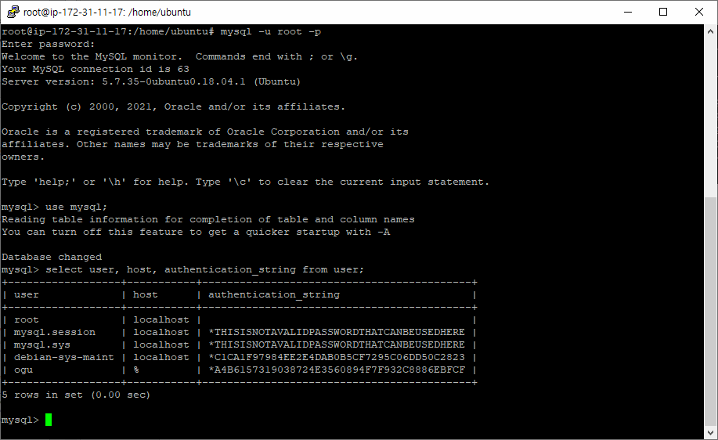
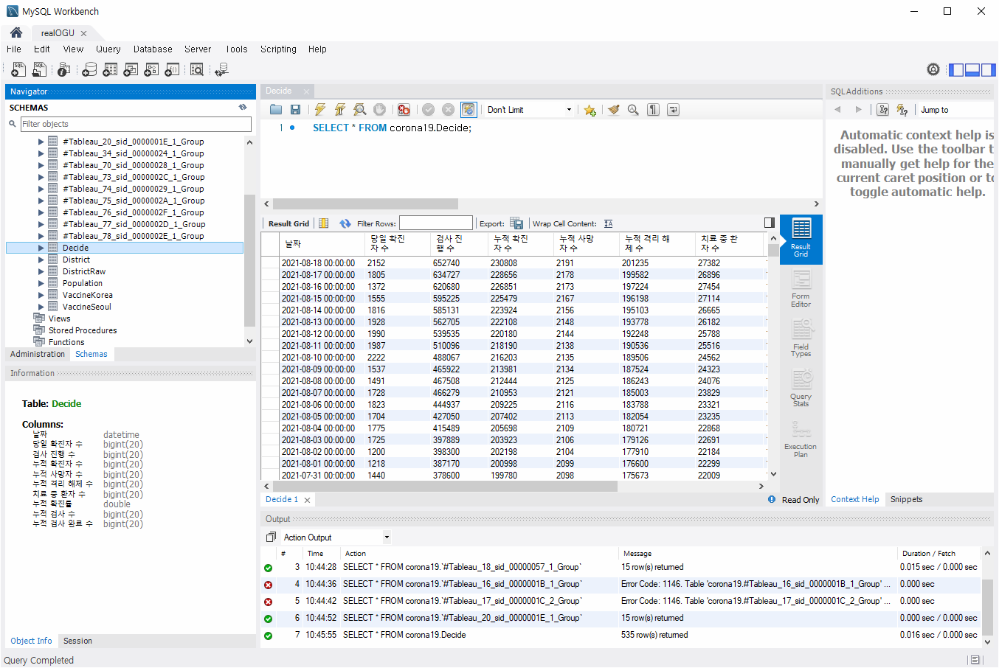
흐름도
MySQL workbench 내부 DB table 구성
MySQL-server 내 ogu계정 사용
# 오구
Notes:
mysql 내부에 ogu 계정을 만들어 mysql workbench와 태블로에서 접근이 가능하도록 설정을 하였습니다.
DB내 데이터를 사용하는 부분은 모두 해당 계정을 통해 사용하게 됩니다.

Slide 6
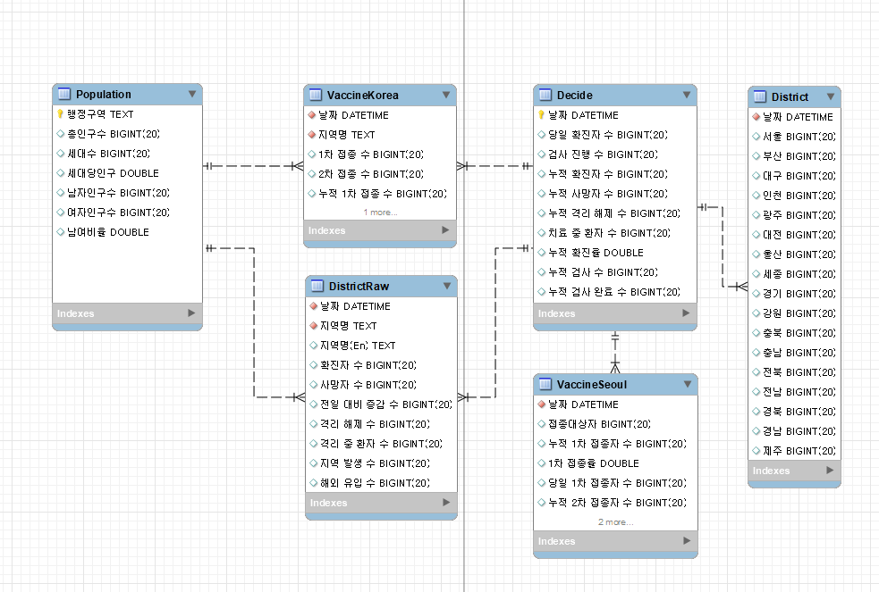
데이터 구성
ERD (Entity Relationship Diagram)
Decide - 검진 및 확진 관련 데이터
Population - 지역별 인구 현황
DistrictRaw - 각 지역 일자별 확진자
District - 지역별 신규 확진자
VaccineSeoul - 서울 백신 접종 현황
VaccineKorea - 전국 백신 접종 현황
# 오구
Notes:
저희가 사용한 데이터에 대한 ERD입니다.
~~테이블 설명~~
각 테이블은 날짜 혹은 지역명으로 다른 테이블의 데이터를 참조하여 사용할 수 있도록 되어있습니다.

Slide 7
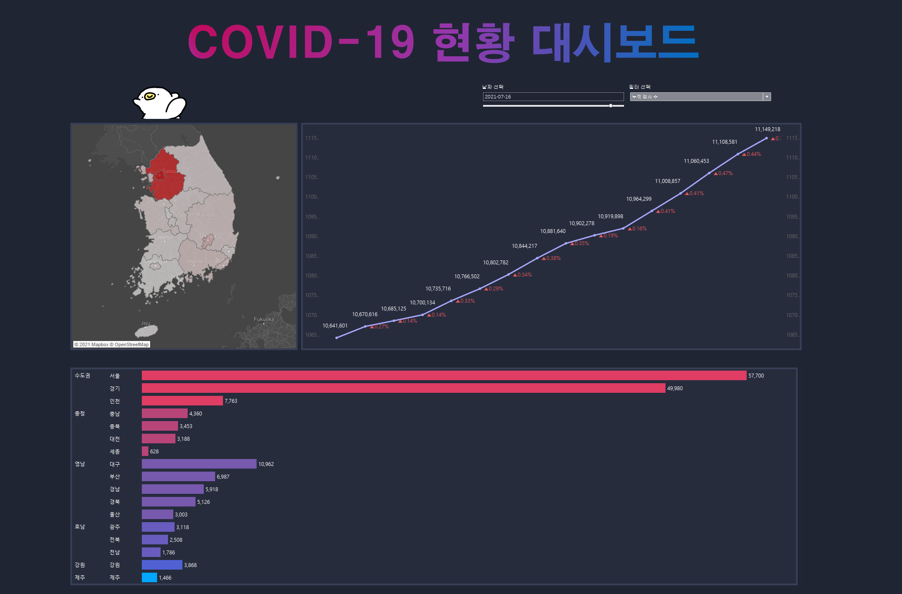
분석 결과 및 시각화
날짜와 원하는 출력 데이터 선택
선택한 날짜에 대한
데이터 출력
선택 날짜 기준 전국 시도별
누적 확진자 통계
# 오구
Notes:
대시보드 설명

Slide 8
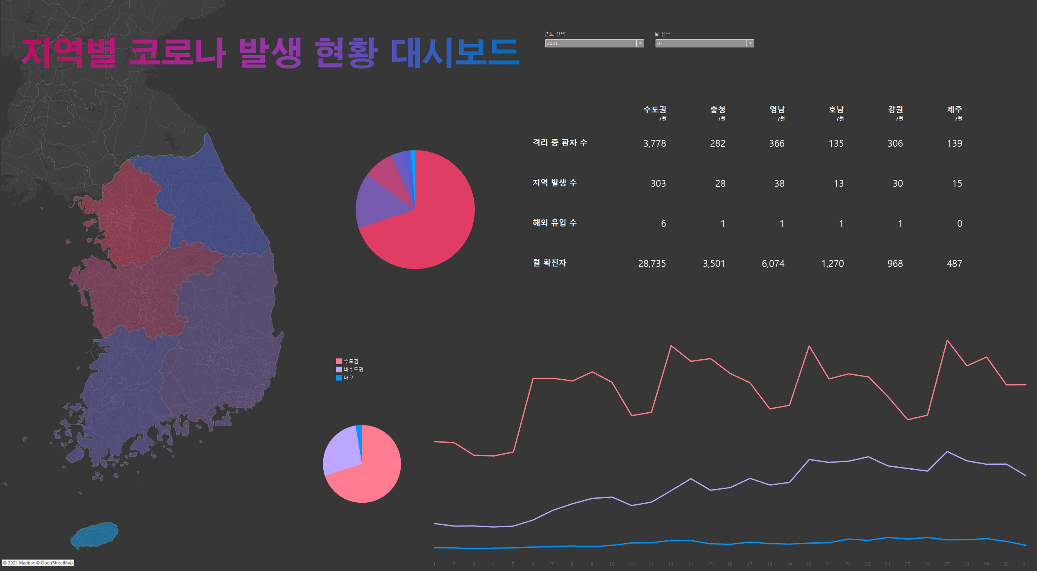
분석 결과 및 시각화
특정 년도 및 달 선택
지역별 세부 정보 출력
비수도권 및 수도권 일일 확진자
# 오구
Notes:
대시보드 설명

Slide 9
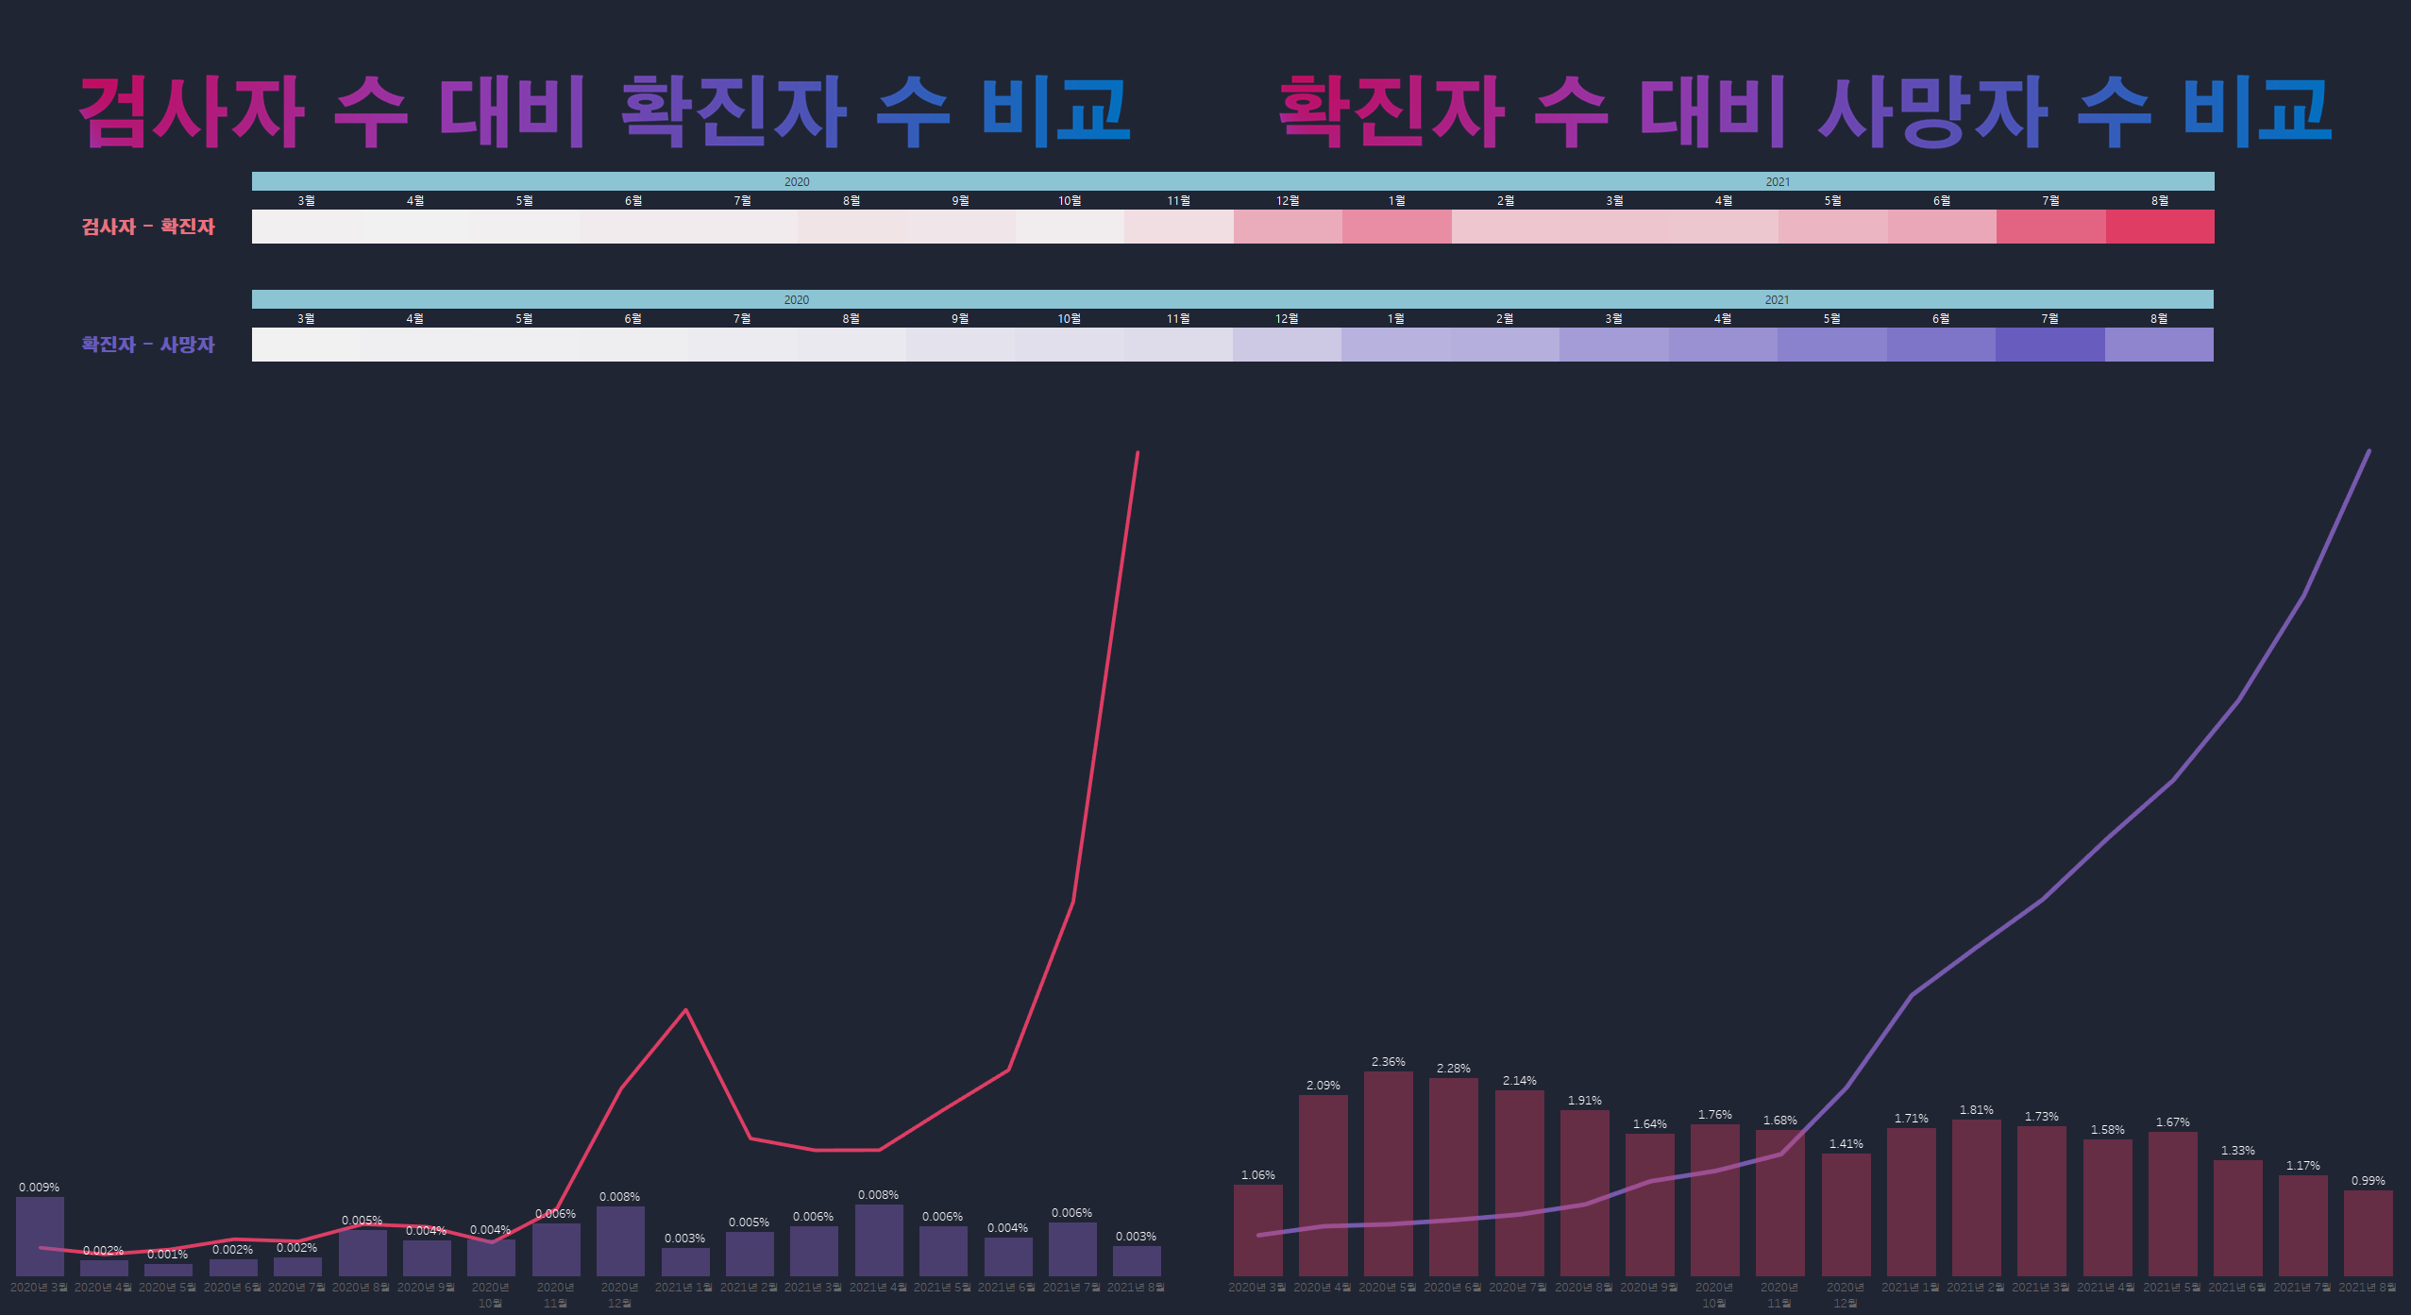
분석 결과 및 시각화
년도 or 달 선택
확진자/검사자 그래프
사망자/확진자 그래프
# 오구
Notes:
대시보드 설명

Slide 10
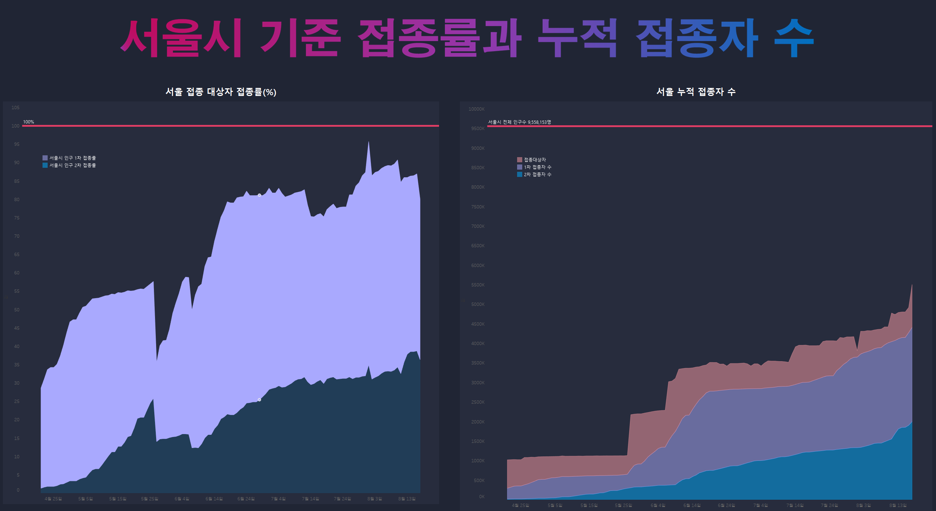
분석 결과 및 시각화
서울시 접종률 그래프
서울 접종자 수 그래프
# 오구
Notes:
대시보드 설명

Slide 11
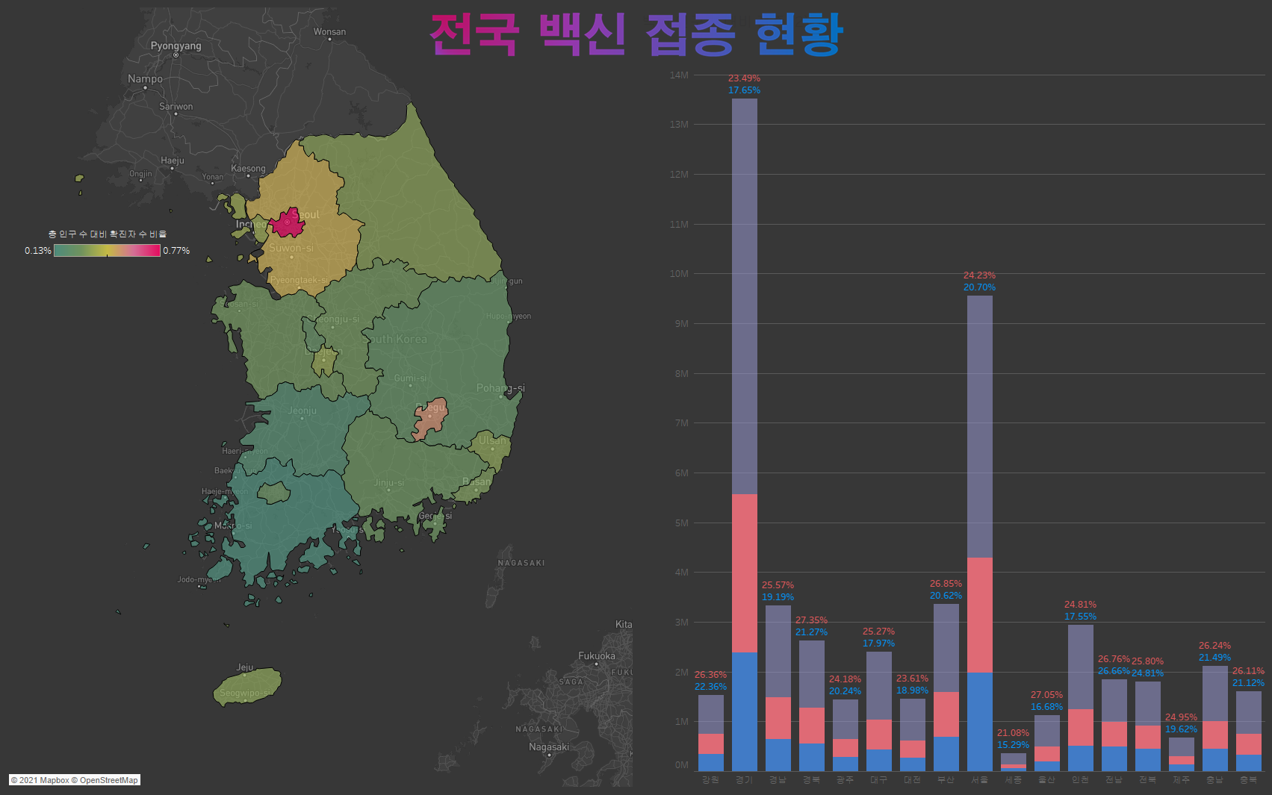
분석 결과 및 시각화
지역 선택 상호작용
지역별 백신 접종 현황
# 오구
Notes:
대시보드 설명

Slide 12
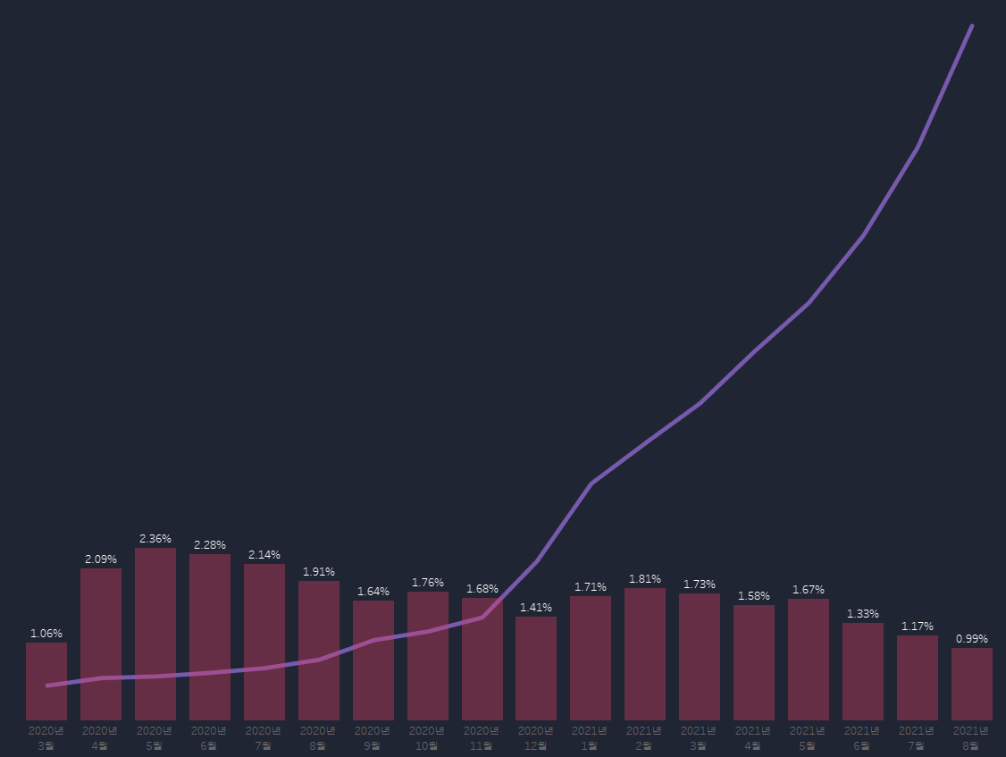
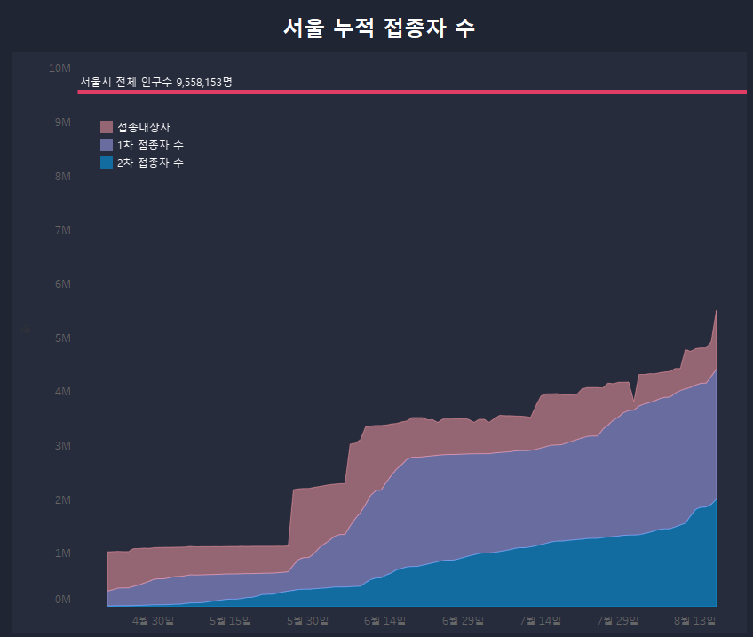
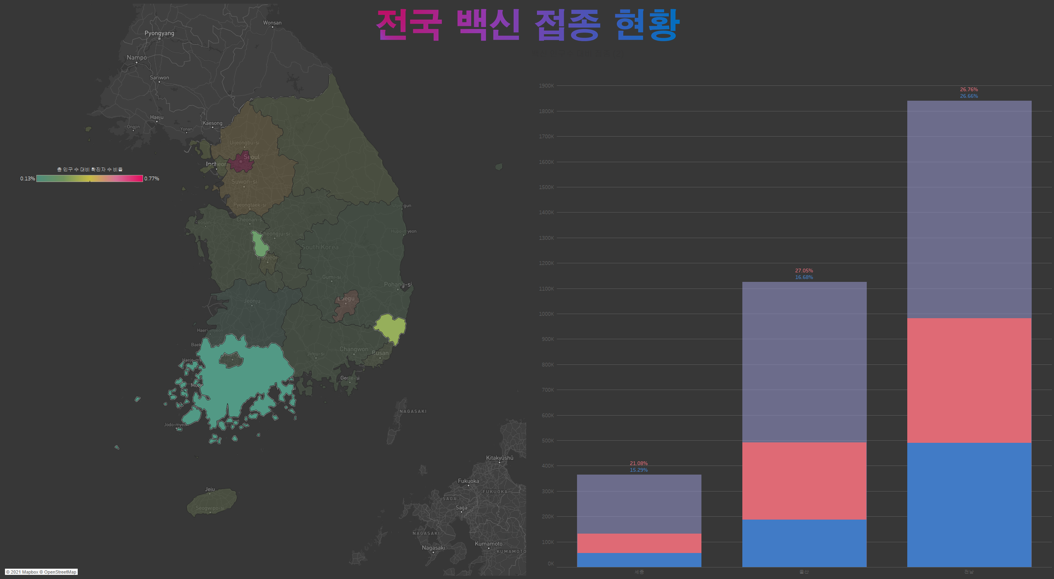
결론
검사자 수 증가에 따른 확진자율 변화
확진자 수 대비 사망률 변화
검사자 수의 폭증에 비해
확진자율은 큰변화를 보이지 않음
증상 발현 시 PCR검사 권고
확진자 수가 급격하게 늘어나는 것에 비해
사망률은 전체적으로 감소하는 추세를 보임
서울특별시 백신 접종률 현황
지역별 백신 접종 현황 비교
데이터 상 접종률은 90%에 육박하지만
실제 전체 인구 대비 접종률은 50% 미만
전남의 경우 총 접종률 약 53%로 높은 편이며
울산은 1차에 비해 2차가 약 11%p가 낮고
세종시는 총 접종률 약 36%로 전국에서 가장 낮음
# 오구
Notes:
시각화를 통해 내린 결론에 대해서 말씀드리겠습니다.
검사자수의 폭증에 따라 재감염 우려에 PCR검사를 가지 않는 경우도 있습니다.
그러나 검사자수 대비 확진자율은 큰 변화를 보이지 않았습니다.
따라서 미미한 증상이라도 발현시 재감염을 우려하여 PCR검사를 하지 않는 경우는 없어야한다고 생각합니다.
최근 들어 확진자 수가 급격하게 증가하는 추세를 보이고 있습니다.
그러나 확진자의 증가에 따라 자연스럽게 사망자 수 역시 증가하지만
비율로 확인하면 오히려 꾸준히 전체적으로 감소하는 추세를 볼 수있습니다.
서울 특별시 백신접종에 경우 제공되는 데이터의 접종률 수치는 90%에 육박하지만
이는 접종 대상자에 대한 접종률입니다. 실제 서울시 인구에 대입하여 계산한 결과
현재 전체 인구대비 1차 접종률은 50%미만으로 나타납니다.
지역별로 백십접종 현황을 비교한 결과 전남의 경우 총 접중률 53%로 비교적 수치가 높은 편이며
울산은 1차에 비해 2차가 약 11%p 낮아 빠른 2차 접종 추진이 필요하다고 생각되며
세종특별자치시의 경우 총 접종률 약 36%로 전국에서 가장 낮아 다른 시도에 비해 빠른 보급이 필요하다고 생각합니다.

Slide 13
시사점
Spark Streaming Spark Streaming을 통해 open api로 제공되는 데이터 뿐 아니라 안전 대책 문자 등 코로나 실시간 데이터를 받아올 경우 실시간 변화 구현 가능
데이터 범위의 한계 영국, 인도 등 전세계 각국의 코로나 데이터 수집 시 다각도로 분석 가능
웹 페이지를 통한 외부 사용자 접근 외부 접근 가능한 대시보드 구현을 위한 웹페이지 환경 구성
# 오구

Slide 14




느낀점
우선 좋은 분들과 프로젝트를 할 수 있게 되어 너무 행복한 시간이었습니다=) 저는 태블로 시각화를 맡았는데 이 프로젝트 덕분에 태블로라는 프로그램을 공부할 수 있는 시간이 되어 뜻깊었습니다. 미숙한 실력이지만 제 태블로 작품을 보시고 칭찬해주신 우리 조원 여러분 정말 감사합니다~ 여러분덕분에 이번 프로젝트 동안 컴퓨터 전반에 대한 여러가지들을 공부할 수 있었습니다. 무엇보다도 태블로를 자유자재로 쓸 수 있게 되어 너무나도 기쁩니다! 모두 수고하셨습니다.
이번에 배운 Spark, Hadoop, SQL 등을 직접 프로젝트에 접목해볼 수 있는 너무 좋은 기회였다. AWS 서버를 활용해 데이터베이스를 서버 내에 구축하고 서버 내에서 직접 데이터 저장 및 처리를 하는 것이 색달랐다.백엔드 뿐만 아니라 요즘 핫한 'Tableau'를 활용한 프론트엔드 구현까지, 전체적인 과정을 다 경험해볼 수 있었다는 것이 좋았다.2주라는 기간동안 저와 함께해준 팀원들에게 감사하고, 어떤 질문이든 마다하지 않고 친절하게 받아주시고도와주신 김성환 강사님 감사합니다!
김민형
박경빈
조민호
최원희
본 교육을 지원하게 된 계기인 데이터 엔지니어링 수업을 통해 Spark와 SQL을 배운 후 프로젝트를 통해 직접 사용을 해보았습니다. AWS를 사용해 내부에 직접 MySQL 서버를 구축하고 open API를 통해 데이터를 가져와 저장하는 코드 작성을 하였는데 AWS내에서 데이터 수집, 처리, 저장의 모든 과정을 수행한다는 부분이 프로젝트 내에서 가장 뜻깊은 부분이었다고 생각이 듭니다. spark를 통해 HDFS를 사용한 데이터 저장을 완료하지 못한 부분이 많이 아쉬웠지만 아쉬운만큼 시각화에서 좋은 성과를 낸것같아 결과적으로 만족스러운 프로젝트 였습니다. 프로젝트 기간 동안 모든 팀에 대해 꼼꼼하게 신경써주신 김성환 강사님께 감사드립니다.
우선 프로젝트를 같이 진행하며 고생한 저희 5조 조원분들에게 감사하다는 말 드리고 싶습니다.이번 프로젝트를 진행하면서 평소 관심이 많았던 Tableau를 사용할 수 있어 즐겁게 진행했습니다. AWS서버의 mysql server와 Tableau를 연결한 상태에서 시각화를 진행하며 많은 것을 배울 수 있었습니다. 또한 DE과정에서 이론으로 배운 Spark, Hadoop과 AWS서버를 직접 활용하여, 전체적인 프로그램 사용을 경험 할 수 있는 기회였습니다. 2주 동안 진행된 프로젝트 동안 도움을 주신 김성환 강사님 감사합니다.
# 오구

Slide 15
THANK YOU
# 오구

